Slide 1
Тема: «Особенности проведения ОГЭ по отдельным предметам»
Докладчик Зорина Н.А.

Slide 2
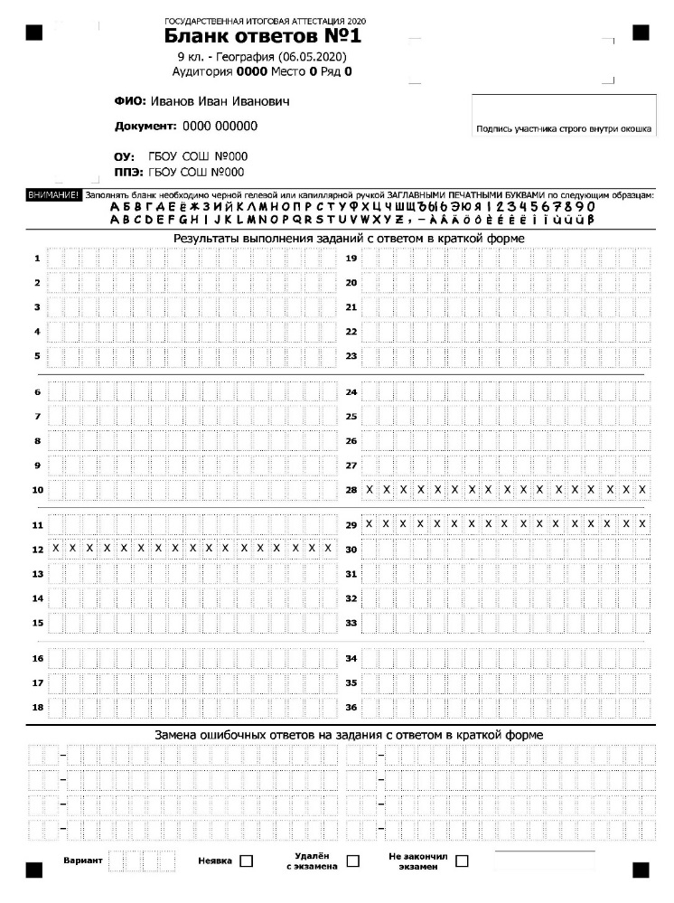
Комплект бланков ОГЭ
Бланки ОГЭ представляют собой комплект из 2 именных бланков (односторонний бланк №1, двусторонний бланк №2)

Slide 3
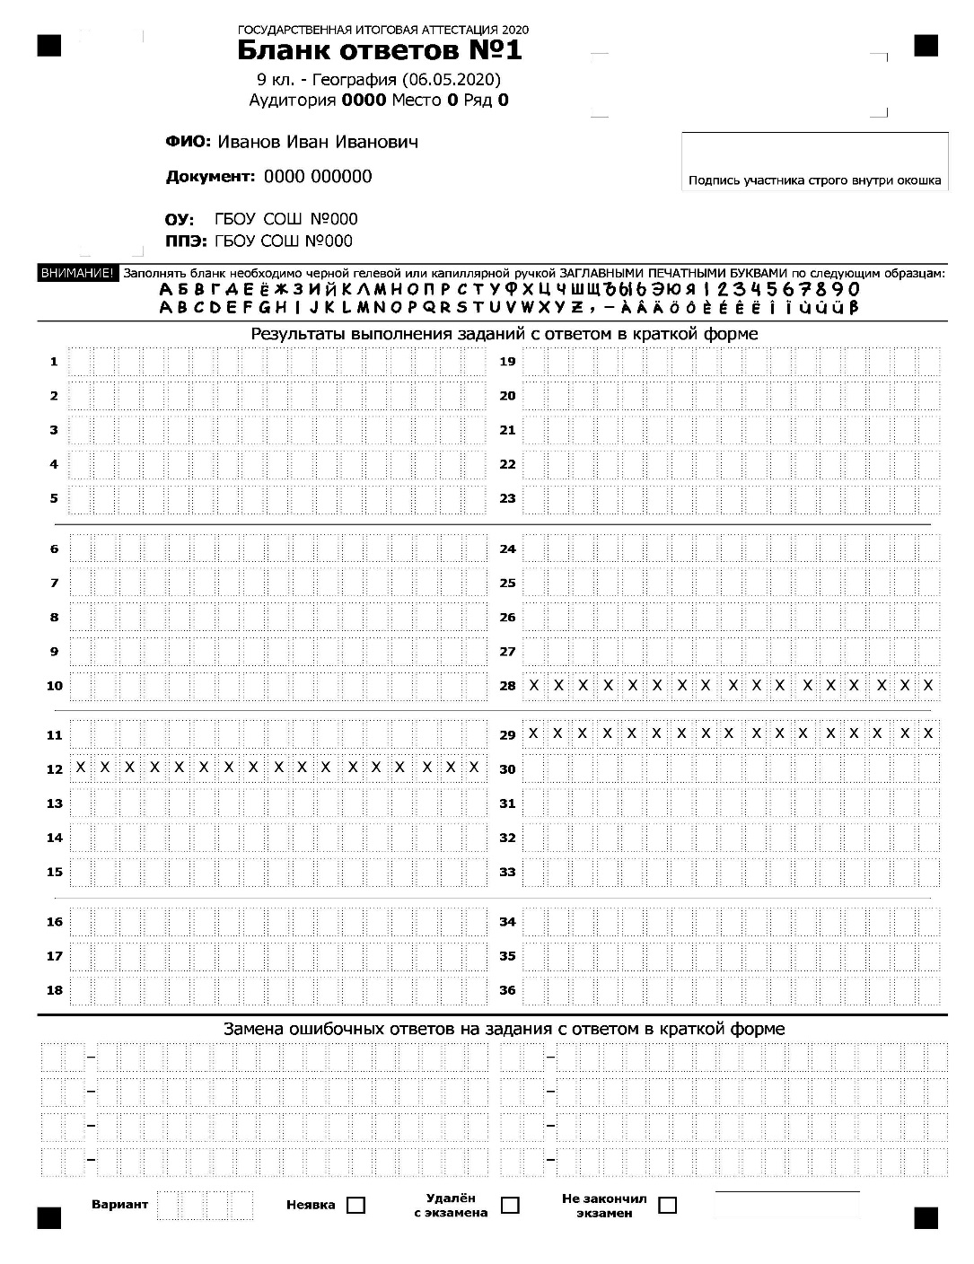
Пример рисунка
В случае если КИМ не предусматривает записи ответа на бланке №1, поле для записи ответа будет заполнено символами «ХХХ» (обществознание, география, русский язык)

Slide 4
Разрешенные средства обучения
Предмет | Средства обучения
Русский язык | Орфографические словари (обеспечивает ППЭ)
Математика | Справочные материалы (входят в состав КИМ), линейка, не содержащая справочной информации
Физика и Биология | Линейка, не содержащая справочной информации, непрограммируемый калькулятор
Химия | Справочные материалы (входят в состав КИМ), непрограммируемый калькулятор
Литература | Художественные тексты, орфографические словари (обеспечивает ППЭ)
География | Географические атласы для 7, 8 и 9 класса любого издания (обеспечивает ОО участника экзамена), линейка, не содержащая справочной информации, непрограммируемый калькулятор
Информатика | Компьютер с установленным на нем ПО (обеспечивает ППЭ)
Обществознание, история и иностранные языки (письменная часть) | Не используются

Slide 5
Техническая подготовка ППЭ
Физика, химия: комплекты лабораторного оборудования
Информатика: ПК
Русский язык, иностранные языки (письменная часть): средства воспроизведения аудиозаписи
На экзаменах по физике, химии и информатике проводится инструктаж по технике безопасности (даже для опоздавших)

Slide 6
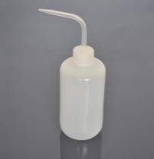
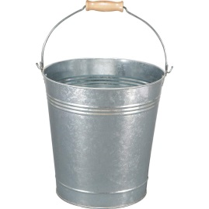
Химия. Подготовка аудитории
1) Аудитория, оборудованная раковиной. Участники должны сидеть спиной к столам с лабораторным оборудованием, чтобы не отвлекаться.
ИЛИ
2) Аудитория без раковины оборудуется промывалкой и ведром.
Участники должны сидеть спиной к столам с лабораторным оборудованием, чтобы не отвлекаться.
Дверь должна располагаться рядом со столами с лабораторным оборудованием (для скорейшей доставки участника/эксперта/организатора в медицинский кабинет).

Slide 7
Химия. Подготовка аудитории
В аудитории (за спинами участников) должны находиться:
столы для проведения эксперимента, на которых располагаются лотки с оборудованием (4 в аудитории по числу вариантов КИМ);
стол с запасом пробирок и реактивов;
стул для специалиста по проведению инструктажа и проведению лабораторных работ.

Slide 8
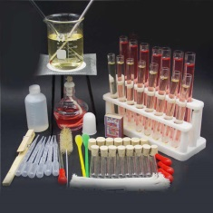
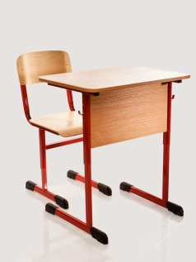
Химия. Аудитория в ППЭ
Стол с запасом пробирок и реактивов
Специалист по проведению инструктажа и обеспечению лабораторных работ (1 чел.)
Столы с лотками для эксперимента (4 шт.)
ДОСКА

Slide 9
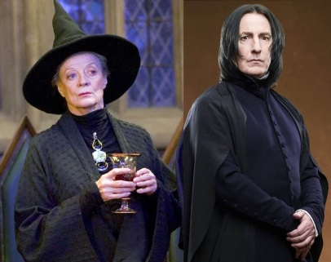
Химия. Аудитория в ППЭ
Стол с запасом пробирок и реактивов
Специалист по проведению инструктажа и обеспечению лабораторных работ (1 чел.)
Столы с лотками для эксперимента (4 шт.)
ДОСКА

Slide 10
Химия. Подготовка лотков
Специалисты по проведению инструктажа и обеспечению лабораторных работ не позднее чем за 3 (три) дня до экзамена получают список веществ, которые будут использованы в комплектах при проведении эксперимента.
1 вариант КИМ = 1 комплект = 5 реактивов
Для основного дня экзамена:
4 варианта КИМ = 4 комплекта = 20 реактивов

Slide 11
Химия. Подготовка лотков
Для каждого варианта КИМ готовится 1 комплект, состоящий из 5 реактивов:
склянки №1 и №2 с веществами, которые необходимо определить;
три склянки с веществами, надписи на которых точно соответствуют веществам, перечисленным в условии задания 23

Slide 12
Проведение экзамена по химии
В аудитории присутствуют два организатора и специалист по проведению инструктажа и обеспечению лабораторных работ.
Специалист по проведению инструктажа и обеспечению лабораторных работ – учитель химии
постоянно находится в аудитории;
отвечает за технику безопасности;
подготовку и выдачу лотков в аудитории;
проводит инструктаж по технике безопасности (даже для опоздавших).

Slide 13
Проведение экзамена по химии
Участник оповещает специалиста по проведению инструктажа и обеспечения лабораторных работ о готовности к выполнению эксперимента.
При наличии свободного лотка с оборудованием для выполнения эксперимента в соответствии с вариантом КИМ участника специалист по проведению инструктажа и обеспечению лабораторных работ приглашает участника к столу с оборудованием.
Участник может иметь при себе:
- КИМ (с заданием, инструкцией и номером варианта);
- черновик для записей;
- ручку.

Slide 14
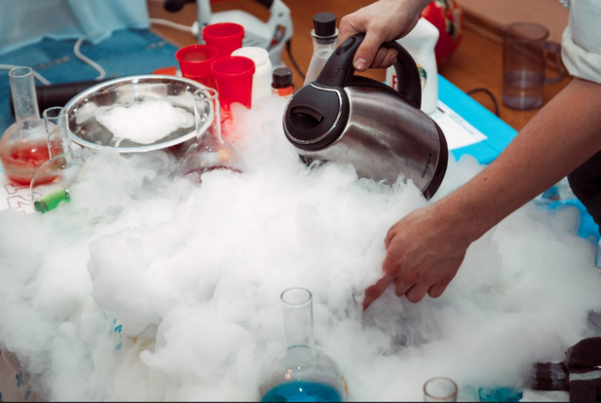
Проведение экзамена по химии
Участник подходит к столу с оборудованием.
Специалист по проведению инструктажа и обеспечению лабораторных работ предоставляет лоток в соответствии с вариантом КИМ участника.
Участник готовится к проведению эксперимента (отбирает реактивы), после чего сообщает о своей готовности эксперту-экзаменатору.
Участник экзамена в присутствии специалиста по проведению инструктажа и обеспечению лабораторных работ проводит эксперимент.
Участник может записать результаты
эксперимента на черновик.

Slide 15
Проведение экзамена по химии
Участник может отказаться от выполнения эксперимента (в любой момент).
Участник выполняет эксперимент ОДИН раз.
После выполнения эксперимента участник экзамена возвращается на свое рабочее место.
Специалист по проведению инструктажа и обеспечению лабораторных работ готовит лоток для следующего участника.

Slide 16
Проведение экзамена по химии
Если участник заявил о готовности к проведению эксперимента не позднее, чем за 15 минут до окончания экзамена, и ему не был предоставлен лоток для проведения эксперимента, время обращения фиксируется организатором на черновике участника.
Затем организатор фиксирует на черновике участника время, когда участнику будет предоставлен лоток для выполнения эксперимента.
Если по окончании экзамена в аудитории такой участник(и) не завершит еще выполнение эксперимента и оформление ответа на задание 23, экзамен для него продлевается на время, потраченное на ожидание лотка с оборудованием.
Ответственный организатор и специалист по проведению инструктажа и обеспечению лабораторных работ составляют служебную записку на имя руководителя ППЭ.

Slide 17
Завершение экзамена по химии
Ответственный организатор собирает ЭМ у участников.
Если в аудитории есть участник(и), которому продлено время экзамена из-за ожидания лотка, организатор следит за окончанием добавленного времени.

Slide 18
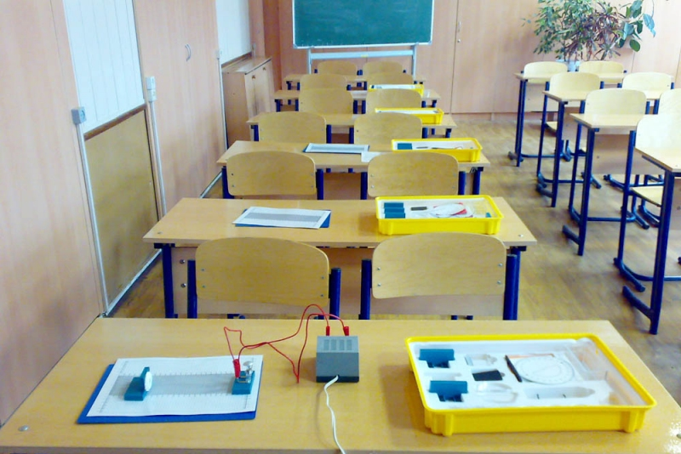
Физика. Подготовка аудитории
Экзамен проводится в кабинетах физики. При необходимости можно использовать другие кабинеты, отвечающие требованиям безопасного труда при выполнении экспериментального задания экзаменационной работы (задание №17).

Slide 19
Физика. Допуск специалистов в аудиторию
К обеспечению проведения лабораторных работ привлекается специалист, владеющий определенными умениями и навыками проведения лабораторных работ по физике (например, лаборант).
Не допускается привлекать к проведению лабораторных работ специалиста, преподававшего физику у данных обучающихся.

Slide 20
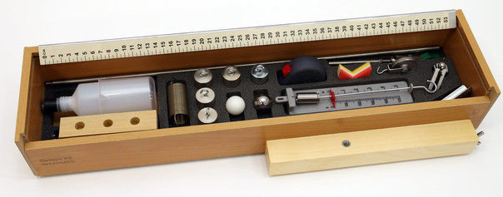
Физика. Подготовка аудитории
Специалисты по обеспечению лабораторных работ накануне экзамена принимают лабораторное оборудование.
Комплектуют и нумеруют лотки с оборудованием (номер лотка уникален в ППЭ).
Лабораторное оборудование размещается в аудитории на специально выделенном столе.
№

Slide 21
Физика. Работа с лабораторным оборудованием
Специалист по обеспечению лабораторных работ:
проводит перед экзаменом инструктаж по технике безопасности и следит за соблюдением правил безопасного труда во время работы обучающихся с лабораторным оборудованием;
предоставляет оборудование участнику экзамена по его требованию;
при выдаче лотка с оборудованием участнику следит, чтобы участник вписал номер выданного лотка в Бланк ответов №2.

Slide 22
Литература. Подготовка аудитории
В пакете руководителя - перечень текстов, необходимых для выполнения заданий КИМ.
После вскрытия пакета руководитель ППЭ передает библиотекарю указанный перечень для подбора и подготовки текстов.

Slide 23
Литература. Подготовка аудитории
За 20 минут до начала экзамена библиотекарь вместе с помощниками приносит в аудиторию тексты произведений в нескольких экземплярах для каждой аудитории.
Книги следует подготовить так, чтобы у экзаменуемого не возникало возможности работать с комментариями и вступительными статьями к художественным текстам.

Slide 24
Литература. Художественные тексты
Художественные тексты не предоставляются индивидуально каждому экзаменуемому.
Экзаменуемые по мере необходимости работают с текстами за отдельными столами, на которых находятся нужные книги.
Одновременно за столами с книгами могут находиться не более трех участников.

Slide 25
Литература. Художественные тексты
Организатор должен обеспечить равные условия доступа к художественным текстам для всех участников экзамена.
Каждый экзаменуемый имеет возможность обращаться к художественным текстам не более 4 раз по 10 минут (40 минут в течение экзамена).
Во время работы с текстами организатор делает отметку на черновике участника экзамена с указанием времени обращения к книгам.
После экзамена организатор сдает художественные тексты библиотекарю.

Slide 26
Литература. Словари
Подготовку словарей обеспечивает ППЭ.
Словари предоставляются индивидуально каждому экзаменуемому.

Slide 27
Литература. Работа с Бланками
На экзамене по литературе участники экзамена работают только с Бланком №2.

Slide 28
География. Справочные материалы
Участники могут использовать географические атласы для 7, 8 и 9 классов (любого издательства).
Ответственность за обеспечение атласами участников экзамена несет руководитель ОО участника.
Комплект атласов для каждого участника проверяется и опечатывается в ОО участника.
В день экзамена комплекты передаются учителю, сопровождающему участников на экзамен.

Slide 29
География. Справочные материалы
Сопровождающий передает комплекты атласов каждому участнику перед входом в ППЭ.
Выполнять проверку опечатанного комплекта атласов организаторам в ППЭ не нужно.
Если комплект не опечатан, проверяем.
Руководителю ППЭ следует подготовить резервные комплекты атласов.

Slide 30
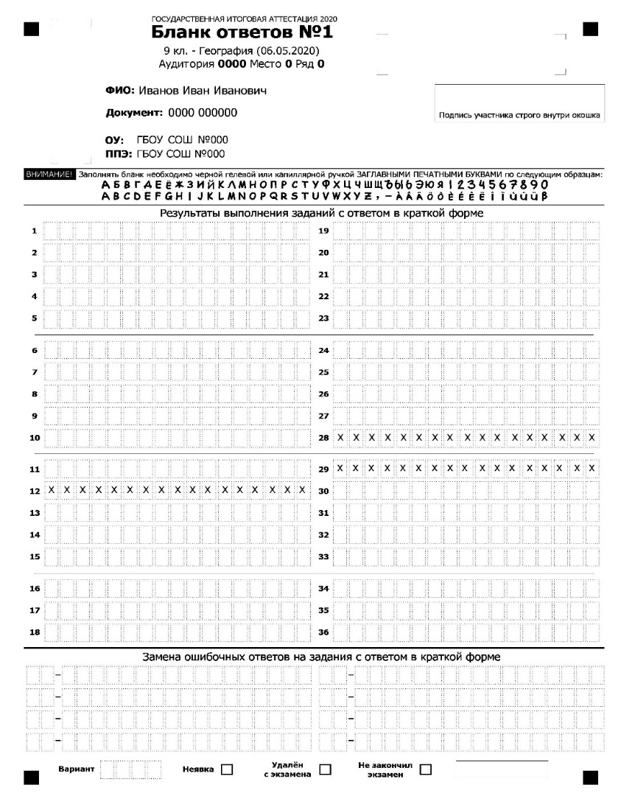
География. Работа с Бланками
В Бланке ответов №1 в строках с номерами 12, 28, 29 поля для записи ответов будут заполнены «ХХХ».

Slide 31
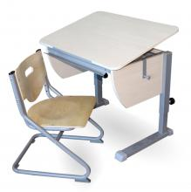
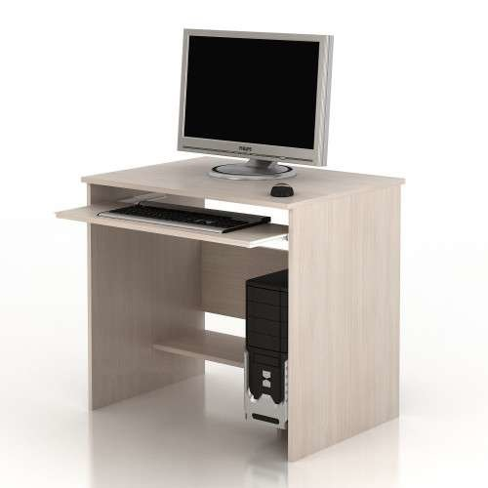
Информатика. Подготовка аудитории
Технический специалист:
готовит в аудитории участнику экзамена рабочее место для выполнения части 1;
рабочее место, оборудованное компьютером, для выполнения части 2 экзаменационной работы (с одинаковыми номерами);
резервные компьютеры;
устанавливает ПО, блокирует выход в интернет.

Slide 32
Информатика. Подготовка штаба
Задания по информатике для выполнения на ПК передаются в ППЭ по защищенному каналу в виде защищенного архива.
Пароль к архиву будет передан в ППЭ в день экзамена.
Ответственный технический специалист готовит в штабе ППЭ центральный компьютер
для получения защищенного архива с заданиями,
для сбора файлов ответов из аудиторий,
съемный носитель(и) (флэш-накопитель) для записи результатов экзамена и передачи их в РЦОИ.
Создает на съемном носителе, предназначенном для сбора файлов ответов участников, папку с кодом ППЭ, а в ней папки с номерами аудиторий.

Slide 33
Информатика. Подготовка аудитории
Технический специалист в присутствии руководителя ППЭ проводит проверку готовности техники и программного обеспечения на каждом рабочем месте.
По итогам проверки специалист по проведению инструктажа и руководитель ППЭ заполняют Протокол технической готовности ППЭ (форма ППЭ-01-01-И) и приобщают его к документам экзамена.

Slide 34
Информатика. Подготовка аудитории
Перед началом экзамена технический специалист копирует файлы для выполнения заданий 11-16 на компьютеры в аудиториях ППЭ .
Во время экзамена в аудитории должен присутствовать специалист, способный оказать участникам экзамена помощь в запуске ПО и сохранении файлов в необходимом формате, каталоге и с необходимым именем.

Slide 35
Информатика. Работа с Бланками
Первая часть экзаменационной работы (задания №№1-10) выполняется участниками экзамена на Бланках №1.
Задания №№11-16 выполняются за компьютером.
Участники экзамена по мере необходимости пересаживаются со своих рабочих мест за рабочие места с компьютерами в соответствии с номером своего рабочего места.

Slide 36
Информатика. Работа с Бланками
Задания №№11 -16 выполняются на компьютере, а результаты их выполнения фиксируются в Бланках ответов.
Ответом к заданиям 11 и 12 является слово или число, которое пишется в Бланке ответов №1.

Slide 37
Информатика. Работа с Бланками
Результатом выполнения заданий 13, 14, 15 и 16 является отдельный файл.
После выполнения этих заданий участник экзамена под контролем специалиста по проведению инструктажа переименовывает свои файлы в соответствии номером Бланка ответов №2.
Участник экзамена делает в Бланке ответов №2 отметку о выполнении заданий.

Slide 38
Информатика. Работа с файлами
Технический специалист делает отметки о выполнении заданий (13.1, 13.2, 14, 15 и 16) в Ведомость учета (ППЭ-05-03-И).
Участник расписывается в Ведомости учета (ППЭ-05-03-И).
Организатор заверяет записи в ведомости подписью.

Slide 39
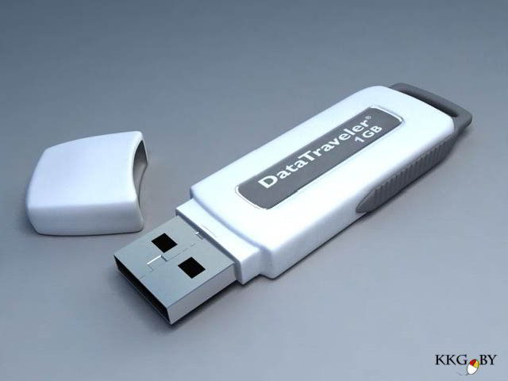
Информатика. Работа с файлами
После окончания экзамена в аудитории технический специалист проверяет корректность и количество файлов ответов из аудитории на съемном носителе по «Ведомости учета ответов на задания практической части ГИА по информатике» (форма ППЭ-05-03-И).

Slide 40
Информатика. Технический сбой
При возникновении технических сбоев участник ГИА обращается к организатору в аудитории или техническому специалисту.
Если технический сбой не устраним за короткое время (3-5 минут), то участнику ГИА должен быть предложен резервный компьютер.
Время начала и конца вынужденного перерыва в работе участника фиксируется, общее время, отведенное на выполнение участником работы, может быть продлено на эту величину.

Slide 41
Информатика. Технический сбой
Если вынужденный перерыв в работе участника ГИА составляет более 20 минут, то участник вправе принять решение об аннулировании своих результатов.
Руководитель ППЭ оформляет досрочное завершение экзамена (форма ППЭ-22).
Экзамен для участника ГИА решением ГЭК переносится на резервный день.

Slide 42
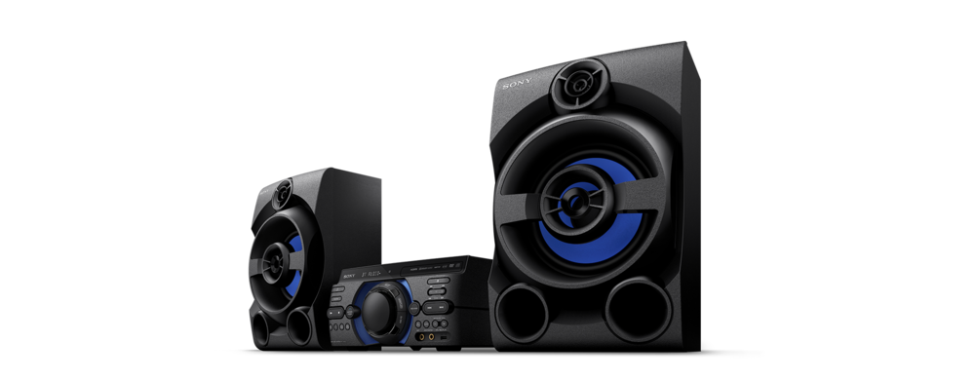
Иностранные языки(письменная часть). Подготовка аудитории
Аудитория в ППЭ должна быть оборудована средствами воспроизведения аудиозаписи.
Аудиозапись заданий раздела «Аудирование» предоставляется в ППЭ по защищенному каналу.
Технический специалист копирует файл на компьютеры в аудиториях или предоставляет аудиофайл (формат МР3) в аудитории на внешнем носителе.

Slide 43
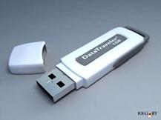
Иностранные языки(письменная часть). Работа с аудиофайлом
Организатор в аудитории
не позже 9:00 проверяет звуковоспроизводящее устройство;
посторонние диски и кассеты должны быть удалены из звуковоспроизводящего устройства;
не ранее 10:00 во время инструктажа запускает аудиофайл и настраивает громкость;
если файл или устройство неработоспособны, замена у руководителя ППЭ, экзамен приостанавливается, служебная записка.

Slide 44
Иностранные языки(письменная часть). Аудирование
Длительность воспроизведения аудиозаписи: 25 – 30 минут.
В аудиозаписи все тексты звучат дважды. Остановка и повторное воспроизведение запрещаются.
Во время выполнения заданий по «Аудированию» вход и выход из аудитории, а также перемещение по аудитории категорически запрещены.
Во время прослушивания аудиозаписи участники ОГЭ не могут задавать вопросы.
Опоздавшие на экзамен входят в аудиторию после прослушивания аудиозаписи.

Slide 45
Иностранные языки(письменная часть). Аудирование
По завершении выполнения раздела «Аудирование», звуковоспроизводящее устройство выключается.
Участники ОГЭ приступают к выполнению остальных частей экзаменационной работы.

Slide 46
Русский язык. Подготовка аудитории
ППЭ обеспечивает участников экзамена орфографическими словарями.
Аудитория в ППЭ должна быть оборудована средствами воспроизведения аудиозаписи.
Аудиозапись изложения предоставляется в ППЭ в виде защищенного файла.
Технический специалист копирует файл на компьютеры в аудиториях или предоставляет аудиофайл (формат МР3) в аудитории на внешнем носителе.

Slide 47
Русский язык. Работа со словарем
Орфографическими словарями учащихся обеспечивает ППЭ.
До начала экзамена организаторы должны проверить наличие словарей в аудитории.
При этом орфографические словари должны отвечать следующим требованиям:
позволяет устанавливать нормативное написание слов;
включает не менее 15000слов;
издан не ранее 2009 года;
может содержать список имен, важнейшие орфографические правила.

Slide 48
Русский язык. Работа с аудиофайлом
Организатор в аудитории
не позже 9:00 проверяет звуковоспроизводящее устройство;
посторонние диски и кассеты должны быть удалены из звуковоспроизводящего устройства;
не ранее 10:00 во время инструктажа запускает аудиофайл и настраивает громкость;
если файл или устройство неработоспособны, замена у руководителя ППЭ, экзамен приостанавливается, служебная записка.

Slide 49
Русский язык. Прослушивание текста изложения
Чтение текста изложения записано два раза (с паузой).
Во время прослушивания учащиеся имеют право делать записи в черновике.
Во время прослушивания запрещается входить в аудиторию и выходить из нее.
Опоздавшие на экзамен входят в аудиторию после прослушивания.

Slide 50
Русский язык. Работа с Бланками
Экзаменационная работа по русскому языку начинается с написания учащимися изложения (задание №1).
Ответ на это задание записывается в Бланке №2.

Slide 51
Русский язык. Работа с Бланками
хххххххххххххххххх
В Бланке ответов №1 поле для записи ответа на задание №1 будет заполнено «ХХХХ».

Slide 52
Спасибо за внимание!
Зорина Н.А.

